Slide 1
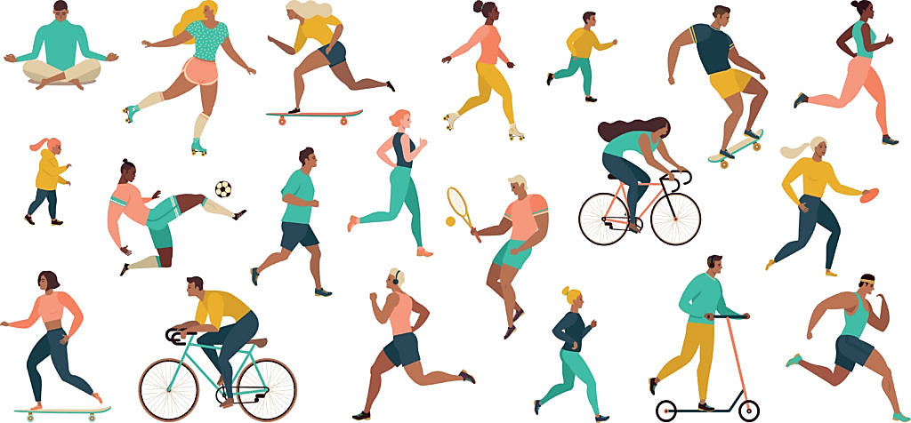
SEANCE 3
Les Déterminants sociaux
des loisirs sportifs

Slide 2
On va voir : activité sportive ne consiste pas à piocher comme bon nous semble dans un stock de techniques corporelles disponibles
(*dernier rappel : « les façons dont les hommes, société par société, d’une façon traditionnelle, savent se servir de leur corps » - Mauss).
On est disposés, déterminés à pratiquer tel sport.
= l’engagement dans loisirs sportifs dépend aussi de plus vastes déterminants sociaux : la classe, le genre, l’âge, le lieu de vie (ville/campagne, etc.), le niveau de diplôme.
—> Question : qui fait quoi, comment et pourquoi ?

Slide 3
Définition : loisirs sportifs.
— « loisir » : sens a beaucoup changé avec le temps.
Vient du latin licere = « être permis ». Désigne donc l’activité à laquelle on s’adonne durant son temps libre, et ce temps libre s’oppose au temps contraint que constituent les occupations imposées : emploi, éducation, tâches domestiques, transports, etc.
Jusqu’au 18e siècle = « loisir » renvoyait aux notions de « liberté » et d’« oisiveté », puis a pris sens plus large de « divertissement ».

Slide 4
Depuis fin 19e siècle : la question des loisirs, en apparence très individuelle, a pris une importance collective nouvelle : affaire d’organisation sociale, enjeu politique, objet de savoir.
Enjeu politique = luttes ouvrières, mobilisation syndicales et socialistes pour abaisser le temps de travail et donc rendre possible l’accès aux loisirs :
1906 : loi sur le repos du dimanche
1913 : loi sur les retraites ouvrières
1919 : loi sur les 8h. maximum par jour par jour
1936 : 40h, samedi chômé et congés payés
1956 : 3e semaine de congés payés
1981 : 39 h., 5e semaine de congés payés (sports d’hiver), retraite à 60 ans
1998 : 35h.
=> Naît donc un marché de l’encadrement des loisirs que se sont disputé l’Église, l’État, le patronat, les partis politiques, les associations et les entrepreneurs de loisir.

Slide 5
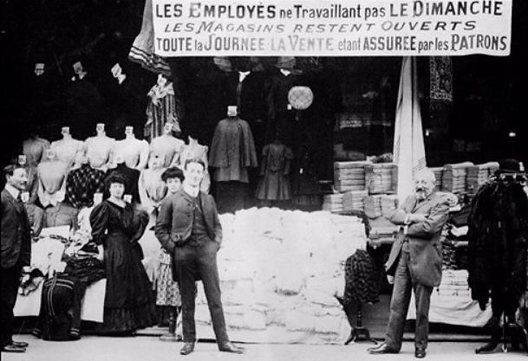

Slide 6
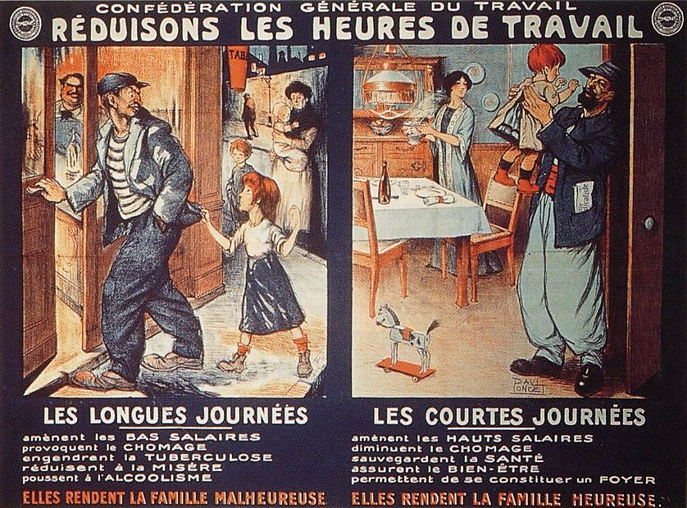

Slide 7
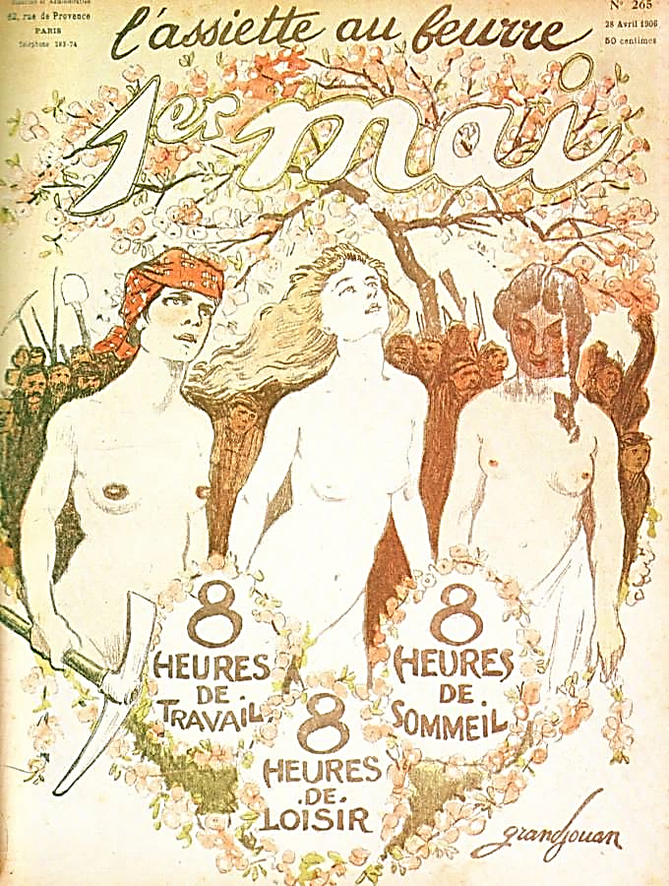

Slide 8
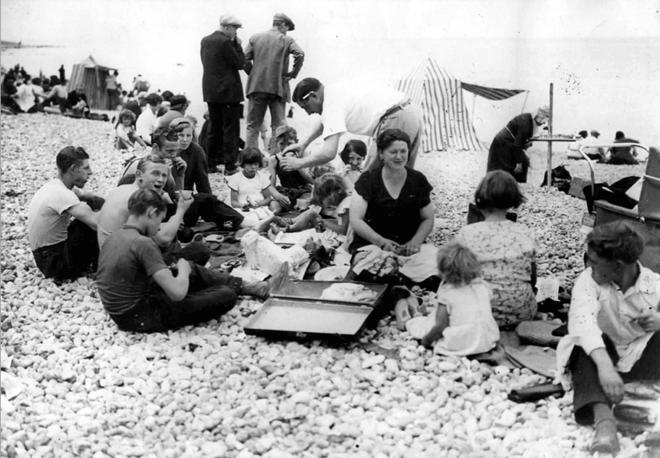

Slide 9
Enjeu de société + loisirs aussi devenus un objet de savoir : il fallait anticiper, connaître les désirs des Français pour équiper le pays, etc. = années 60 (croissance du niveau de vie).
Deux formes reliées :
1. une sociologie des loisirs, incarnée par Joffre Dumazedier, auteur en 1962 d’un livre devenu un grand classique : Vers une civilisation du loisir ? = jalons de l’étude sociologique des loisirs en France.
2. de grandes enquêtes statistiques (science d’Etat) menées par l’INSEE sur les « pratiques de loisir des Français » (depuis 1967) = existent toujours et permettent de connaître ce que font les Français.es durant leur temps libre.

Slide 10
—> sports = loisirs sportifs mais ne sont qu’un des aspects possibles des pratiques de loisir d’une population ; ils entrent en concurrence et en complémentarité avec d’autres loisirs (lecture, musique, cinéma, etc.).
—> on ne fait pas du sport en général, mais un ou des sports en particulier ; on le fait toujours d’une certaine façon et pas toute sa vie.
= il faut distinguer en fonction de l’intensité ou de la régularité de la pratique, mais aussi de sa nature : s’agit-il d’une pratique en club (formelle) ou d’une pratique informelle ?
= il faut aussi étudier les trajectoires d’engagement : on peut s’engager puis abandonner, passer d’un loisir sportif à un autre durant sa vie
=> entrées dans la pratique, conversions ou abandons = dépendent de la vie individuelle, mais aussi de l’apparition de nouveaux sports ou du vieillissement de celui que l’on pratique.

Slide 11
Trois enjeux :
– Qui pratique quoi et pourquoi ?
– Comment s'organisent des communautés de pratiquants ?
– Comme se structurent et se renouvellent des espaces de pratiques ?

Slide 12
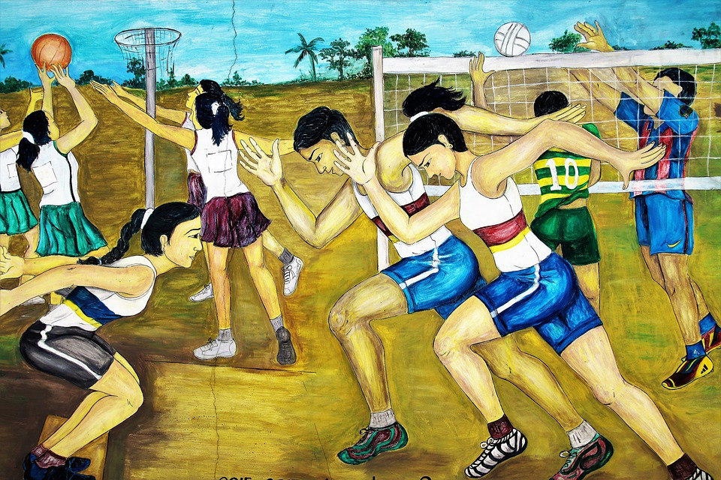
I/.
DISTRIBUTION
sociale des pratiques

Slide 13
Pratique sportive = activité libre.
Mais : on ne pratique pas le sport qu’on veut ni comme on le veut.
= On a plus de chance de pratiquer le golf si on est un homme issu des fractions sociales dominantes des villes, et ainsi de suite.
Pour en convaincre : l’INSEE* fournit des enquêtes.
= Enquête sur le logement, la situation familiale, les vêtements, les vacances, la vie quotidienne, les revenus la possession d’animaux domestiques, et donc :
« les pratiques de loisir des Français » : depuis 1967 (n=6637 de personnes > 14 ans), incluent conduites sportives.

Slide 15
1. Loisirs sportifs et catégories sociales
L’analyse statistique de la distribution sociale et de la fréquence des pratiques de loisir sportif évoque le travail sociologique de Pierre Bourdieu dans La Distinction (1979).
Principe : correspondance entre espace des positions sociales et espace social des sports. = Quand on appartient à tel milieu social (capital culturel et capital économique) on a plus de chance de pratiquer tel sport et de le pratiquer de telle manière.
Critiqué depuis. Car : éclectisme des pratiques dans les milieux supérieurs (moindre spécialisation, Richard Peterson parle d’« omnivores ») ; et car discordance des goûts dans milieux supérieurs : aimer le golf et écouter du rap (Bernard Lahire parle de « dissonances »).

Slide 16
Ce qui ressort :
—loisirs sportifs = le fait des catégories suivantes : hommes, jeunes, riches et urbains.
—si les taux de pratique augmentent depuis 1967, et augmentent notamment parmi les femmes, on est frappé par le taux assez élevé de non-pratique : 29%.
=> loisirs sportifs ne sont pas prioritaires dans les pratiques de loisir.
2/3 des non-pratiquants = + 50 ans,
60% sont des femmes
80% n’ont pas le baccalauréat.
Raisons de cette non-pratique : « problèmes de santé » (41%), l’âge trop avancé (26%), « n’aime pas le sport » (25%) ou encore contraintes professionnelles ou scolaires (14%).

Slide 17
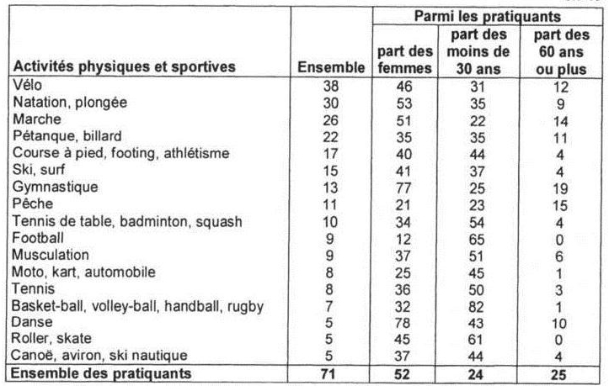
Champ : personnes de 15 ans ou plus. Lecture : en 2003, 38 % des personnes de 15 ans ou plus font du vélo ; parmi elles, 46 % sont des femmes. Source : Insee, Enquête « Participation culturelle et sportive », 2003.

Slide 18
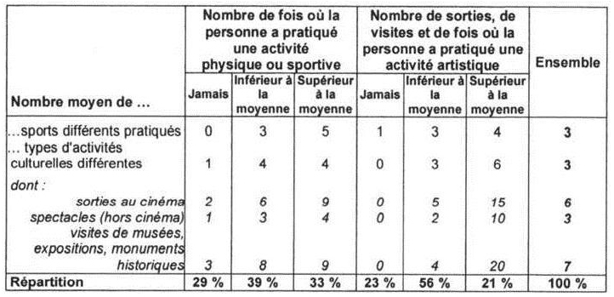
Champ : personnes de 15 ans ou plus. Lecture : 33 % des personnes de 15 ans ou plus ont un nombre d'activités physiques et sportives supérieur à la moyenne. En 2003, elles ont pratiqué en moyenne 5 sports différents. Source : Insee, Enquête « Participation culturelle et sportive », 2003.

Slide 19
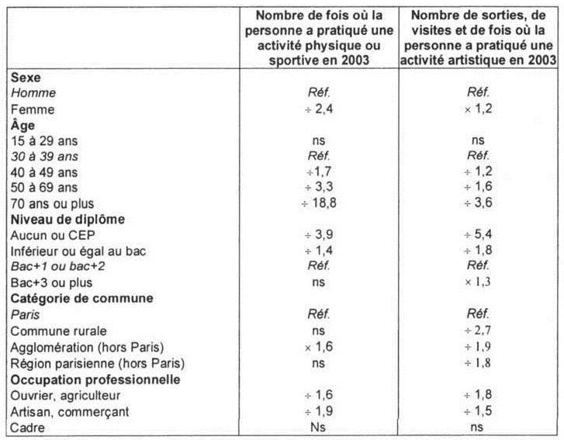
Champ : personnes de 15 ans ou plus. Note : les effets de chaque facteur sont présentés en écart par rapport à une situation de référence notée Réf. la mention ns indique, qu'au seuil choisi (5 %), le facteur n'a pas d'effet significatif par rapport à la situation de référence. Un signe + signifie que le facteur diminue le nombre de pratiques, tandis qu'un signe x indique que le facteur tend à l'augmenter, le coefficient consigné correspond à l'ampleur de l'effet. En plus des facteurs qui apparaissent dans ce tableau, la catégorie de commune, la vie en couple et la présence d'enfants de moins de 3 ans dans le ménage ont été introduits pour estimer le modèle. Ces facteurs ont aussi un effet significatif, mais de moindre amplitude. Lecture : dans la situation de référence, un homme pratique des activités sportives 98 fois dans l'année. Une femme dans la même situation en fait 2,4 fois moins (+ 2,4), soit environ 40 fois ; en revanche, le nombre de ses activités et pratiques culturelles est 1,2 fois plus élevé (x 1,2). Source : Insee, Enquête « Participation culturelle et sportive », 2003.

Slide 20
2. Le primat des jeunes et des catégories supérieures
— Age : distribution très contrastée : jeunes sont très sportifs : 90% des 15-24 ans ont pratiqué une activité sportive durant l’année ; 25 % seulement des plus de 65 ans.
— Sexe : taux de pratique (au moins une fois dans l’année) chez les hommes 79% contre 64% chez les femmes.
Dans le détail : garçons et filles ont des taux à peu près similaires entre 15 et 24 ans, mais décrochage à partir de 25 ans. Forte inégalité des chances d’accès au sport pour les femmes.
L’écart réduit avec le niveau de diplôme : 21% seulement des non diplômées ; 63% des Bac+2 et +. Type de ménage : plus une femme est en couple avec enfants plus l’écart se creuse.
Enfin, nature et motivations du sport au féminin : marche à pied (>70% des femmes), gymnastique et natation (20%), puis cyclisme (18%) et danse (13%). Motivations : 20% des hommes pour « dépasser ses limites » contre 10% pour les femmes. Femmes = « évacuer le stress » et « perdre du poids », hommes pour « passer du temps entre amis ».

Slide 21
— Nature des sports : sports collectifs (football, volley-ball, basket-ball, handball, rugby) sont l’apanage des jeunes. Taux de pratique des 15-29 ans plus élevés dans toutes les disciplines : course à pied, athlétisme, sports de raquette, musculation ou ski.
Ex : 66% des « footballeurs » ont mois de 30 ans.
Seuls vélo, natation, randonnée, pétanque et gymnastique = plus de 10% des « séniors ».
— Influence du diplôme et du niveau de vie élevé =
après l’âge = critère le plus marqué : 88% des diplômés du supérieur ont pratiqué une activité sportive contre 60% des titulaires d’un diplôme inférieur au bac ou sans diplôme.

Slide 22
3. Les distinctions fines : régularité, institution et effets de lieu
Statistiques masquent les différences de pratique : appartenance géographique, mais aussi différenciation sociale des modalités de pratique pour un même sport.
—> La nature de l’activité importe moins pour caractériser socialement la pratique de loisirs sportifs que l’intensité avec laquelle ils sont pratiqués.
En 2015 : 32% des hommes et des femmes déclarent pratiquer au moins une fois par semaine et 10% seulement de temps en temps tout au long de l’année.
Le cumul et la fréquence se remarquent parmi les jeunes et au sein des catégories diplômées et disposant d’un niveau de vie élevé.

Slide 23
—Le degré d’institution des pratiques joue beaucoup aussi : selon qu’il s’agit de pratiques libres ou affinitaires (skate, parkour, etc.), d’associations sportives municipales, de clubs universitaires, de compétition, d’anciens clubs ou nouveaux clubs, de clubs ruraux ou de clubs urbains.
L’existence de structures institutionnelles (clubs, fédération, championnat, etc.) profite d’abord aux jeunes et aux catégories sociales aisées :
—> Charles Suaud a étudié le tennis à Nantes = part des classes supérieures (patrons, cadres supérieurs et professions libérales) varie selon le standing du club : 63% dans club proche des « beaux quartiers » et 43% « seulement » dans club situé à la campagne.
—> Jacques Defrance a étudié la course à pied = importance de la variable de l’âge : enfants de cadres supérieurs et moyens sont 23% parmi les 11-18 ans courant dans les compétitions scolaires et de 46% parmi les 20-25 ans dans les compétitions fédérales.

Slide 24
Donc : ce qui distingue = pas seulement la nature de la pratique (judo, tennis, etc.), mais aussi le type d’engagement avec lequel on pratique = « différenciation des attitudes ».
Mais ces points ne doivent pas tromper :
en France ce qui domine largement, ce sont les pratiques « informelles » = « hors club ».
Seul 1 Français sur 5 possède une licence sportive.
=> inégal accès aux infrastructures et lié aux politiques publiques d’équipement.
—> Tableau global ne suffit pas : il faut étudier la formation des dispositions sportives.

Slide 25
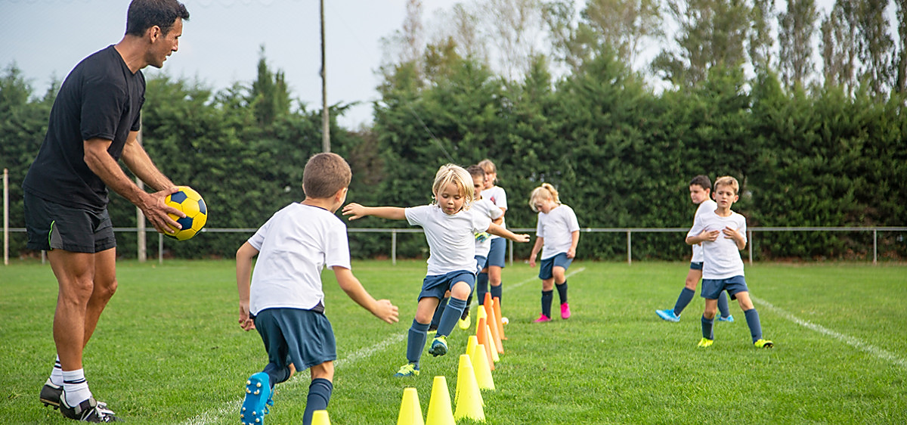
II/.
Formation
des dispositions sportives
Socialisation et engagement

Slide 26
1. Le sport dans l’enfance : « Quand le sport fait la classe »
Peu de travaux sur l’entrée dans les sports.
On sait que : loisirs sportifs = largement diffusés dans l’enfance. Selon enquête récente (Sylvie Octobre, Les Loisirs culturels des 6-14 ans, 2004) : seuls 28% des enfants de CP ne pratiquent « jamais ou presque jamais » d’activités sportives, 54% des enfants de CE2 sont inscrits dans un club sportif et 52% font régulièrement du sport ou des promenades.
Donc : les enfants des différents milieux sociaux ne sont pas égaux devant les sports. Pourquoi ? Qu’est-ce qui porte certains à s’engager dans certains sports et à en délaisser d’autres ? Qu’est-ce qui fait qu’ils s’y investissent avec application ou pas ?
= sportivisation de l’enfance très différent d’un milieu social à l’autre.

Slide 27
Cas. Christine Mennesson, Julien Bertrand et Sarah Nicaise, « Quand le sport construit la classe », in Bernard Lahire dans Enfances de classe. De l’inégalité parmi les enfants (Seuil, 2019). Enquête de 17 chercheurs sur 35 enfants de 5 et 6 ans entre 2014 et 2018.
— Dès 5 ans, sport hors de l’école = « apparaît comme une norme, aux deux sens du terme, c’est-à-dire à la fois comme une activité largement diffusée, et comme une injonction socialement intériorisée par de nombreux parents ».
— S’explique par deux traits :
> un « coût d’entrée » relativement bas : offre de pratiques sportives abondante à peu près partout, même dans zones au maillage plus faible (village, etc.) ;
> des « barrières symboliques » moins fortes pour sports que pour loisirs culturels (notamment artistiques) : violoncelle difficile dans milieux sociaux faiblement dotés en capital culturel ; beaucoup difficile moins pour football ou du judo.

Slide 28
— Malgré cette accessibilité = enfants qui n’ont aucune activité sportive encadrée appartiennent presque toujours aux classes populaires, alors que sports encadrés sont systématiques pour les enfants dans les classes moyennes supérieures et les milieux aisés.
— Dans ces milieux (moyen et supérieur), sport fait partie de l’« éducation concertée » : parents s’investissent massivement dans l’éducation de leurs enfants de façon à assurer la reproduction des positions sociales occupées = sport pratiqué avec une certaine intensité + associé à des pratiques sportives plus informelles exercées dans la famille.
Or ce cadre de socialisation propre aux groupes favorisés développe chez ces enfants une disposition à s’investir dans les sports : ils sont encouragés à faire du sport et à accorder à cette pratique une importance qui a du sens dans la famille (= fort encouragement à s’engager dans sport et à lui attribuer de la valeur).

Slide 29
À l’inverse :
— Milieux défavorisés ou précarisés (surtout filles) = enfants éloignés des sports = manque de ressources économiques des parents pour inscrire leurs enfants en club + peu informés des activités et manquent de temps => souvent ce sont les enseignants qui suggèrent à ces parents d’inscrire leurs enfants à un sport – comme occupation, ou comme mode de « canalisation ».
—> formes différentes de socialisation au sport et d’investissement dans les sports
— Classes populaires : enfants souvent inscrits en club et pratiquent avec leurs parents la marche, le vélo, le ballon, etc., la logique qui prime est celle de la modération.
Choix des activités = association la plus proche, et parents privilégient la dimension ludique des sports choisis (natation, gymnastique, danse) et pas la dimension compétitive.
= s’évader, se défouler, avoir du temps à soi => sports = un moyen d’éducation des enfants et une manière de s’impliquer dans leur développement.

Slide 30
— Classes moyennes cultivées : logique différente : enfants font du cirque, de la danse contemporaine, du rugby, de la natation.
Parents sont souvent peu sportifs et n’investissent pas un temps important dans l’accompagnement de la pratique de leurs enfants. L’activité sportive procède du désir des enfants. Les parents ne souhaitent pas leur imposer un loisir.
Vision des sports comme expression de soi et vive critique à l’égard de la compétition.
= enfants (notamment garçons) intériorisent ainsi tout un ethos anti-compétitif qui est au cœur des valeurs sociales de ces milieux => pas de souci d’être « chef » ou « meneur » et privilégient les activités expressives.
Enfin, cette pratique modérée et anti-compétitive va de pair avec des objectifs pédagogiques : avoir des acquis, développer des goûts artistiques, expression de soi.

Slide 31
— Classes moyennes économiques et classes supérieures = investissement des enfants dans les sports est plus intensif et plus prolongé.
Pratique souvent obligatoire et multiple pour les enfants = gymnastique, danse classique, escalade, équitation, tennis, natation, judo, cirque, football, taekwondo ou hand-ball.
Parents souvent expérience affirmée du sport ; inscrivent enfants précocement, les accompagnent et pratiquent aussi avec eux. Véritable soutien à la participation sportive : encouragement, incitation au dépassement de soi, soutien en cas de baisse de motivation, conseils pour progresser, photos, vidéos qui sont regardées en famille.
= une morale de la compétition, du leadership et du dépassement de soi.
Sports des enfants = investissement qui doit trouver sa rentabilité dans le cadre scolaire et au-delà : apprendre à s’affirmer, à être le premier, à s’imposer, à ne pas laisser sa place aux autres = forme privilégiée du maintien des positions sociales dominantes ou trajectoires ascendantes ».

Slide 32
Classes populaires
Proximité
Modération et dimension ludique
Activités d’expression
Classes moyennes
Faible accompagnement
Logique modérée
et anti-compétitive
Désir de l’enfant
Multiples d’activités
Fort accompagnement,
soutien et pratique informelle
Logique compétitive et dépassement de soi
Classes supérieures
Obligatoire

Slide 33
—> Bref : engagement dans sport = produit d’une socialisation familiale très différente d’une catégorie sociale à l’autre.
Et en retour : les sports contribuent, différemment suivant le sens et la valeur socialisatrice que leur attribuent les différents milieux sociaux, à l’intériorisation de dispositions valorisées socialement sur la scène scolaire ou professionnelle.
Mais socialisation aux sports = pas seulement liée à la famille.
Déterminants sociaux plus nombreux

Slide 34
2. De la cour d’école au groupe de pairs : se maintenir dans l’activité
L’école est centrale, et notamment cours d’EPS, mais aussi cour d’école où les enfants, entre eux, apprennent à maîtriser des activités sportives en se donnant des repères collectifs, en particulier s’agissant du genre (« jeux de garçons » et « jeux de filles »).
De même, interviennent des conditions locales d’existence : quels loisirs sportifs pratique-t-on quand on vit dans un village et quand on vit dans un quartier sensible, comment les pratique-t-on et quelle place tiennent-ils dans la socialisation ordinaire ?
On dispose sur ces points d’enquêtes sociologiques importantes.

Slide 35
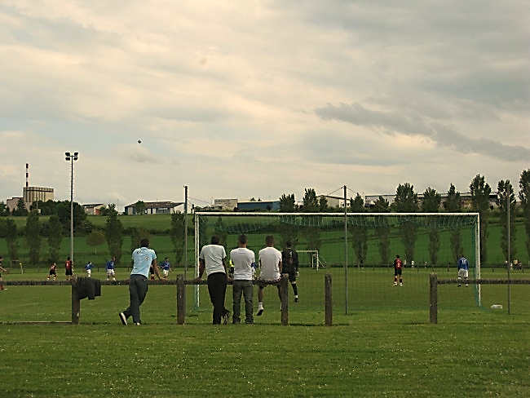
Dernier match de la saison de foot amateur dans un village de Bourgogne étudié par Nicolas Renahy, en juin 2009

Slide 36
Cas. Nicolas Renahy, « Football et représentation territoriale : un club amateur dans un village ouvrier », Ethnologie française, n° 31, 2001, p. 707-715.
Enquête dans un univers social particulier : un club de foot (équipe réserve) = réunit des joueurs d’une trentaine d’années, ont grandi là et sont issus des familles d’ouvriers de l’usine proche
Club = lieu de sociabilité, vecteur de socialisation masculine et symbole d’appartenance, où s’entretient un entre soi => bon lieu d’observation.
Equipe = instance de socialisation : joueurs ont vu leurs pères jouer dans l’équipe ; entraînements,, présence des femmes, vestiaires, échanges et apprentissage des gestes = cadre d’investissement et de maintien dans l’activité : entre-soi.
*Quand un joueur arrive il serre la main de chacun des autres arrivés avant lui, mais au moment du départ on salue la cantonade, le mercredi on discute du match du dimanche, comment le vestiaire est un « centre de commérage » sur la vie locale, etc.

Slide 37
Plus intéressant = joueurs, tous salariés ou précaires dans les environs, s’investissent dans le football parce qu’ils y trouvent la confirmation de l’ethos qui est le leur :
— Entrée dans l’univers masculin et en adoptent valeurs de solidarité et de virilité
— Effet sur techniques du corps : valeurs ouvrières = équipe tournée vers souci d’efficacité, gagner et marquer des buts, souci du collectif, fait de « s’accrocher » ou d’être « dur à passer » et non la recherche du beau geste ou de l’action virtuose. Valorisation du jeu d’équipe (« Vincent, t’es pas tout seul ! »).
— Lié aussi au club du village = prendre en charge la fierté locale
—> Bref : joueurs s’investissent dans un sport disponible, organisé, doté d’une histoire locale qui est la leur et offre un mode de socialisation à l’univers masculin et ouvrier.

Slide 38
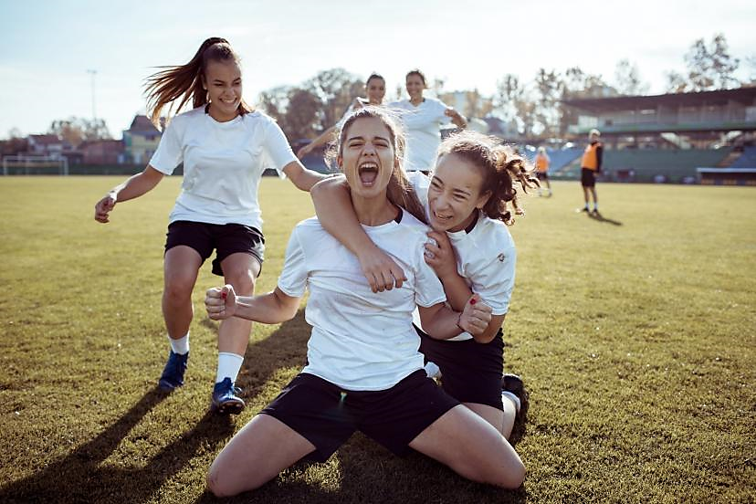
III/.
La trajectoire
sociale
des sports
Diffusion, institution, vieillissement

Slide 39
Maillage des déterminants déjà serré. Mais incomplet :
—> les sports changent avec le temps et ce qui rendait tel ou tel sport attractif, agréable ou distinctif peut très bien disparaître ou décliner.
Bref : sur le marché des loisirs, les sports naissent, vieillissent, se diffusent ou s’institutionnalisent = ils changent de place et de valeur dans l’espace social des sports.
Or toute modification dans la structure des pratiques sportives déclenche une transformation de tout ce qu’on a évoqué jusque-là.
—> Je m’en tiens à ceci : comment changent les sports, que contient et que produit ce changement ?

Slide 40
Phénomènes le mieux étudié = diffusion des sports, autrement dit l’élargissement de l’accès à une pratique.
Ex. tennis, longtemps réservé à une bourgeoisie cultivée, et dont la pratique s’est démocratisée dans les années 1990-2000. On peut penser aussi à l’explosion de la pratique du football au féminin après 2010*.
Ce phénomène de diffusion comporte trois dimensions différentes :
1. la formation d’un goût pour l’activité parmi les groupes sociaux qui en ont longtemps été exclus (médiatisation, scolarisation, grands événements, etc.) ;
2. la modification des conditions matérielles ou institutionnelles d’accès à la pratique (coût, proximité, innovations techniques, etc.)
3. l’entrée de nouvelles fractions sociales dans la pratique.

Slide 41
Mais ces trois dimensions contiennent toutes des luttes =
—> soit parce que la démocratisation est le fruit d’une partie des promoteurs du sport ou des autorités contre d’autres instances,
—> soit parce que l’extension à de nouveaux publics fait naître une résistance de la part des anciens pratiquants qui y voient une « invasion » ou la disparition d’un privilège.
Enquêtes sociologiques rares car difficiles : comparer dans la durée les propriétés sociales des pratiquants et les façons de pratiquer, mais aussi la transformation des relations dans le groupe sportif lui-même entre des pratiquants entrés à des moments différents.

Slide 42
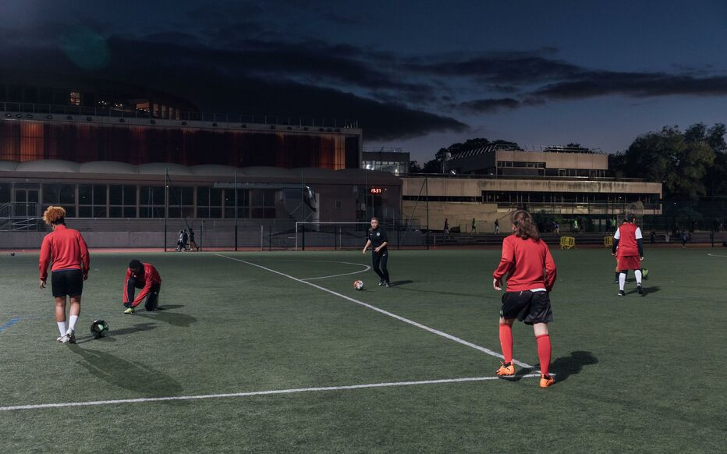
Mais ces trois dimensions contiennent toutes des luttes =
—> soit parce que la démocratisation est le fruit d’une partie des promoteurs du sport ou des autorités contre d’autres instances,
—> soit parce que l’extension à de nouveaux publics fait naître une résistance de la part des anciens pratiquants qui y voient une « invasion » ou la disparition d’un privilège.
Enquêtes sociologiques rares car difficiles : il faut comparer dans la durée les propriétés sociales des pratiquants et des façons de pratiquer, mais aussi la transformation des relations dans le groupe sportif lui-même entre des pratiquants entrés à des moments différents.

Slide 43
Cas. Camille Martin, « Quand la puissance publique délègue l’égalité : ethnographie de la politique de développement du football féminin en France (2011-2017) », thèse de sociologie, 2017.
— Décollage de la pratique féminine du football commence en 1998 et s’affirme surtout depuis le début des années 2010. Raison : plan de développement mis en place par la FFF*.
— Déterminants de la pratique : le foot féminin s’implante fortement dans les zones rurales souvent peu denses. Région principales = centre (Creuse, Corrèze, Aveyron, Auvergne), l’est (Haute-Marne, Haute-Saône) et une partie de la Bretagne/Normandie.
— Préexistence d’un tissu d’infrastructures de football : équipes féminines naissent dans des clubs masculins => utilisent mêmes équipements sportifs, même encadrement (bénévoles, élus des clubs, éducateurs) => développement du foot féminin dépend du niveau d’implantation du foot masculin.
— Mais dépend aussi de la moindre concurrence locale des autres sports collectifs, notamment ceux nécessitant un gymnase (basketball, handball, volleyball).

Slide 45
Part des femmes parmi les pratiquants de la FFF

Slide 46
—> Rôle central des politiques publiques locales (communes, communautés de communes, etc.) comme mode de dynamisation des sports
=> dans zones rurales, proximité entre bénévoles du club et élus locaux = aide à créer des emplois salariés dont ceux qui les occupent sont portés à remplir les objectifs des politiques publiques – notamment en matière de développement de la pratique féminine (école féminine de football, entraîneur, initiation, actions portes ouvertes, etc.) => augmentation rapide des effectifs.
—> sports = pas affaire de goût personnels ou de libre choix. Mais dépend de :
*catégorie sociale, socialisation familiale et dispositions sportives, socialisation locale, trajectoire sociale des sports et l’articulation de tous ces éléments.

